Slide 1
玻璃珠定位视觉方案（2D）
推动机器视觉无所不在的存在
视觉小百科

Slide 2
目录
项目描述
项目验证
1
2
2
目录
目录
目录
3
配置清单
3
4
逻辑流程
4
评估结果&注意事项
5
6
售后服务

Slide 3
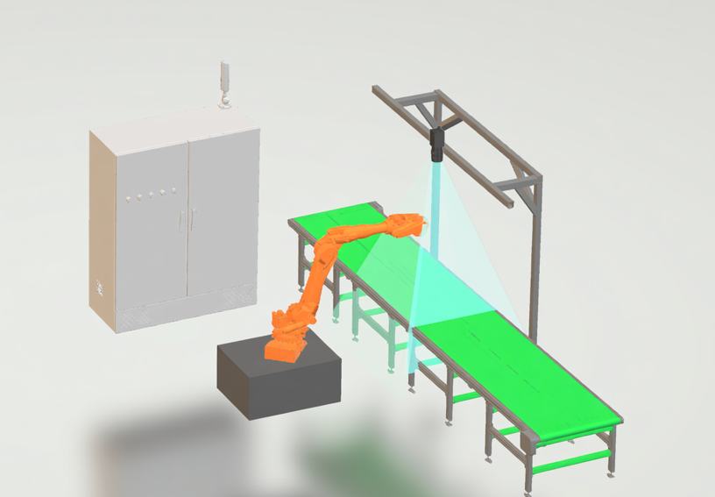
一、项目描述
●产品名称：玻璃珠
●产品材质：玻璃
●产品颜色：透明
●最大工作距离(mm)：不限制
●最小工作距离(mm)：不限制
●搜索范围(mm × mm)：50.0 * 50.0
●最小特征分辨要求(mm)：0.01
●工作节拍(pcs/min)：100
●检测时产品运动速度(m/s)：10
●相机安装方式：眼在手外
●工作距离(mm)：113
方案布局图

Slide 4

二、项目验证
参数名称 | 参数值
面阵相机型号 | MV-CH210-10YM
面阵相机类型 | 面阵相机
相机接口类型 | CoaXPress
相机像素 | 5328 * 4608
镜头型号 | F12M5028C25M
镜头品牌 | 奥陶纪/ordovision
镜头焦距 | 50mm
镜头接口 | C
A(工作距离) = 113mm, B(视野宽度) = 13.75mm, C(视野长度) = 18.33mm
视野图

Slide 5

二、项目验证
检测流程

Slide 6

三、配置清单
系
统
构
成

Slide 7
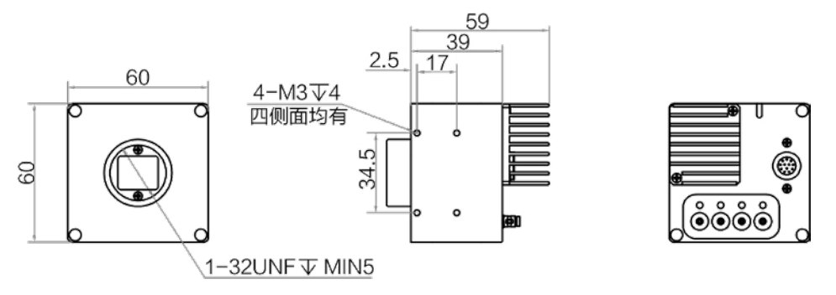
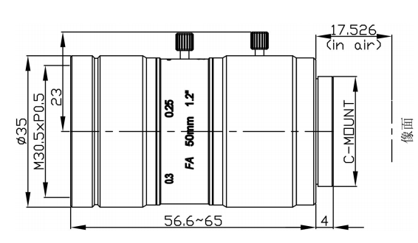
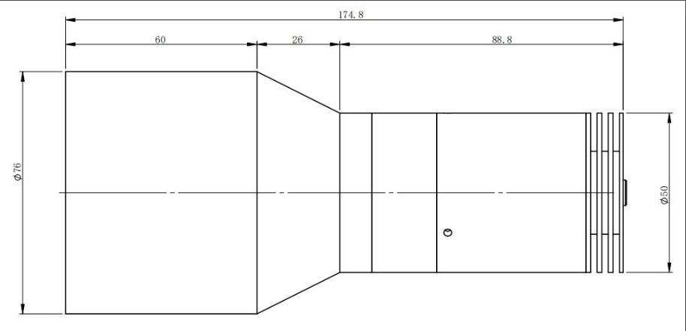
三、配置清单
相机尺寸图
光源尺寸图
镜头尺寸图

Slide 8
三、配置清单
序号 | 名称 | 型号 | 单位 | 数量 | 厂家
1 | 面阵相机 | MV-CH210-10YM | 台 | 12 | 海康威视/hikvision
2 | 镜头 | F12M5028C25M | 个 | 12 | 奥陶纪/ordovision
3 | 光源 | XF-PTI060-PRO-(C) | 个 | 12 | 灿锐/canrill
4 | 工控机 | - | 台 | 1 | -
5 | 显示器 | - | 台 | 1 | -
6 | 软件 | Vision Master | 套 | 1 | 海康威视/hikvision

Slide 9
四、逻辑流程
逻辑流程
├── 图像采集
│ ├── 相机参数设置
│ │ └── 配置相机触发模式为外部触发，设置曝光时间为1/1000秒以冻结运动模糊
│ └── 光源控制
│ └── 启用背光照明增强玻璃珠轮廓，设置光源亮度为80%以平衡透明材质的对比度
├── 预处理
│ ├── 图像滤波
│ │ └── 应用高斯滤波（核大小5×5）消除传送带运动带来的动态噪声
│ ├── 图像增强
│ │ └── 使用Gamma校正（Gamma值1.5）提升透明物体的边缘对比度
│ └── 畸变校正
│ └── 加载畸变标定文件（通过畸变标定模块生成）消除镜头径向畸变
├── 表面缺陷检测
│ ├── DL图像分割
│ │ ├── 加载预训练的透明物体缺陷检测模型（支持裂纹/划痕/气泡分类）
│ │ ├── 设置最小分数阈值为0.7以过滤低概率误检
│ │ └── 启用概率图显示辅助缺陷定位分析
│ └── BLOB分析
│ ├── 配置面积下限为50像素（对应0.01mm物理尺寸）过滤小噪点
│ └── 设置连通区域筛选规则排除非缺陷特征
├── 结果处理
│ ├── 逻辑判断
│ │ ├── 使用条件检测模块验证缺陷面积是否超过0.5mm²阈值
│ │ └── 配置分支字符模块实现OK/NG结果分发

Slide 10
四、逻辑流程
│ └── 结果渲染
│ └── 在图像显示区域叠加缺陷概率图与边界框标注
├── 通信处理
│ └── 相机IO通信
│ ├── 订阅缺陷检测模块的模块状态输出
│ └── 配置IO1输出条件为"NG"时触发红色信号灯，持续时间100ms
└── 统计处理
└── 耗时统计
└── 订阅流程中各模块处理时间，设置采样周期为每100件生成一次性能报告

Slide 11
五、评估结果&注意事项
05 评估结果 & 注意事项
现场环境
相机安装
物料一致性
风险点：环境光干扰可能导致玻璃珠边缘轮廓检测不稳定
解决方案：采用高亮度中孔背光源并加装遮光罩，确保光照均匀性
风险点：相机安装角度偏差可能造成视野畸变影响定位精度
解决方案：通过三维标定工具校准相机坐标系，确保光学轴与传送带垂直
风险点：玻璃珠表面反光差异可能引发缺陷误检
解决方案：启用多角度动态光源补偿算法，降低表面反光对检测结果的影响

Slide 12

六、售后服务
该设备上线后使用初期，我们会派专人进行全程跟踪；
处理解决可能发生的设备异常；
对现场人员进行培训指导；
设备调试完成后：售后服务一年；
若客户提出设备升级需求，我们会及时为您提供升级新方案。

Slide 13



感谢关注
视频号
抖音
更多信息请访问：www.ytzrtx.com

